Slide 1
Program Interreg Česko – Polsko 2021-2027 Program Interreg Czechy – Polska 2021-2027

Slide 2
www.cz-pl.eu

Slide 3
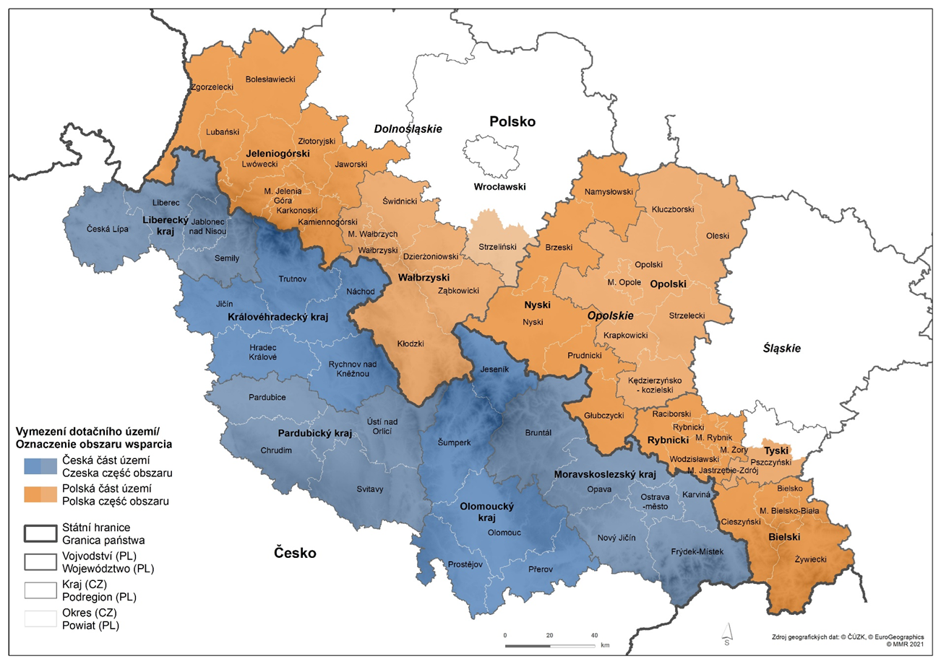
Programové území / Obszar wsparcia

Slide 4
PRIORITY / PRIORYTETY
Priorita 1 – Integrovaný záchranný systém a životní prostředí Priorita 2 – Cestovní ruch Priorita 3 – Doprava Priorita 4 – Spolupráce institucí a obyvatel Priorita 5 - Podnikání | Priorytet 1 – Zintegrowany system ratownictwa i Środowisko Priorytet 2 – Turystyka Priorytet 3 – Transport Priorytet 4 – Współpraca instytucji i mieszkańców Priorytet 5 – Przedsiębiorczość

Slide 5
Kdo může žádat?/ Kto może wnioskować?
Do Programu lze předkládat pouze partnerské projekty se zapojením alespoň jednoho českého a jednoho polského partnera. Maximální počet projektových partnerů není omezen. Výjimkou jsou Evropská seskupení pro územní spolupráci, která mohou žádat samostatně. Podrobné informace o způsobilosti subjektů na české a polské straně najdete v přílohách č. 2 a 3 Příručky pro žadatele. Partneři si mezi sebou zvolí vedoucího projektového partnera, který nese celkovou odpovědnost za realizaci projektu POZOR: Žádosti nemohou předkládat fyzické osoby a soukromé podnikatelské subjekty. | Do Programu można składać tylko projekty partnerskie, w których uczestniczy co najmniej jeden czeski i jeden polski partner. Maksymalna liczba partnerów projektu nie jest ograniczona. Wyjątkiem są Europejskie Ugrupowania Współpracy Terytorialnej, które mogą wnioskować samodzielnie. Szczegółowe informacje dotyczące kwalifikowalności podmiotów po stronie czeskiej i polskiej znajdują się w Załącznikach nr 2 i 3 Podręcznika Wnioskodawcy. Partnerzy wybierają spośród siebie Partnera Wiodącego projektu, który ponosi całkowitą odpowiedzialność za realizację projektu. UWAGA: Wniosków nie mogą składać osoby fizyczne oraz prywatne podmioty gospodarcze.

Slide 6
Projektový záměr / Propozycja projektowa
V rámci vyhlášené výzvy předkládají projektoví partneři nejprve tzv. projektový záměr, ke kterému obdrží od JS stanovisko, jež má doporučující charakter. Teprve poté mohou předložit ve stanoveném termínu společnou žádost o podporu vč. požadovaných příloh. Projektoví partneři musí elektronicky předložit projektový záměr tak, že vyplní příslušný formulář na webových stránkách https://cz-pl.eu/zamery/prihlaseni.html a nahrají Prohlášení k projektovému záměru podepsané osobami oprávněnými jednat za jednotlivé partnery. | W ramach ogłoszonego naboru partnerzy projektu składają najpierw tzw. propozycję projektową, do której otrzymają stanowisko WS, które ma charakter rekomendacyjny. Dopiero potem mogą w ustalonym terminie złożyć wspólny wniosek o dofinasowanie wraz z wymaganymi załącznikami. Partnerzy projektu są zobowiązani do złożenia drogą elektroniczną propozycji projektowej poprzez wypełnienie odpowiedniego formularza na stronie https://cz-pl.eu/zamery/prihlaseni.html oraz wgranie podpisanego przez osoby upoważnione do reprezentowania poszczególnych partnerów Oświadczenia do propozycji projektu.

Slide 7
ŽÁDOST O PODPORU/ WNIOSEK O DOFINASOWANIE
Po obdržení stanoviska JS k projektovému záměru může žadatel začít vyplňovat žádost o podporu. Za tímto účelem je nutné zřídit si účet na https://mseu.mssf.cz a vyplnit všechny nezbytné identifikační údaje. Žádost o podporu se předkládá pomocí monitorovacího systému v elektronické podobě. Předložení žádosti vyžaduje její podepsání kvalifikovaným elektronickým podpisem zástupce vedoucího partnera a stisknutí tlačítka pro podání žádosti. Všichni příjemci jsou povinni mít kvalifikovaný elektronický podpis ve všech fázích projektového cyklu. Spolu s žádostí o podporu je třeba doložit veškeré povinné přílohy. Podrobné informace k vyplnění jednotlivých příloh se nachází v příloze č. 11 příručky (pro české partnery) a příloze č. 12 příručky (pro polské partnery). Změna v novém programu: samostatný generátor rozpočtu | Po otrzymaniu opinii WS do propozycji projektowej, wnioskodawca może przystąpić do wypełniania wniosku o dofinansowanie. W tym celu konieczne jest założenie konta na https://mseu.mssf.cz i wypełnienie wszystkich niezbędnych danych identyfikacyjnych. Wniosek o dofinansowanie składa się za pomocą systemu monitorującego w wersji elektronicznej. Do złożenia wniosku niezbędne jest podpisanie go kwalifikowanym podpisem elektronicznym i naciśnięcie przycisku żądania do złożenia wniosku. Wszyscy beneficjenci są zobowiązani do posiadania kwalifikowalnego podpisu elektronicznego niezbędnego do realizacji i rozliczania projektu. Do wniosku o dofinansowanie należy dołączyć wszystkie załączniki obowiązkowe. Szczegółowe informacje dotyczące wypełniania poszczególnych załączników znajdują się w załączniku podręcznika nr 11 (dla partnerów czeskich) i załączniku nr 12 podręcznika (dla partnerów polskich). Zmiana w nowym Programie: osobny generator dotyczący budżetu

Slide 8
PŘESHRANIČNÍ SPOLUPRÁCE V RÁMCI PROJEKTU/ WSPÓŁPRACA TRANSGRANICZNA W RAMACH PROJEKTU
Kritéria přeshraniční spolupráce: - společná příprava projektu - společná realizace projektu - společné spolufinancování - společný personál Aby mohl být projekt doporučen k financování z programu, musí splnit min. tři ze čtyř kritérií spolupráce. Vždy musí být splněna kritéria společné přípravy a společné realizace. Dále musí být splněno alespoň jedno z kritérií společného personálu či společného financování. Společný projekt musí mít dopad na programové území po obou stranách hranice a přinášet užitek obyvatelům podporovaného území. | Kryteria współpracy transgranicznej: - wspólne przygotowanie projektów - wspólna realizacja projektów - wspólne dofinansowanie - wspólny personel. Aby projekt mógł zostać rekomendowany do dofinansowania z programu musi spełnić minimalnie trzy z czterech kryteriów współpracy. Zawsze muszą być spełnione kryteria wspólnego przygotowania oraz wspólnej realizacji projektu. Ponadto musi być spełnione jedno z kryteriów wspólnego personelu lub wspólnego finansowania. Wspólny projekt musi mieć oddziaływanie na obszarze programu po obu stronach granicy i przynosić korzyści mieszkańcom obszaru wsparcia.

Slide 9
Zdroje financování / Źródła finansowania
Výše spolufinancování z EFRR činí 80 % Čeští partneři mohou dále žádat o příspěvek ze státního rozpočtu České republiky ve výši 0-20 % (dle typu subjektu) Státní rozpočet Polské republiky příspěvek na standardní projekty příspěvek neposkytuje | Wysokość dofinansowania EFRR jest 80% Czescy partnerzy mogą również wnioskować o dofinansowanie z budżetu państwa Republiki Czeskiej w wysokości 0-20% (w zależności od rodzaju podmiotu) Budżet państwa Republiki Polskiej nie przewiduje dofinansowania projektów standardowych

Slide 10
Rozpočet programu / Budżet programu
Priorita / Priorytet | Podíl v % Udział w % | Alokace z ERDF/ Alokacja EFRR (mil./mln EUR)
1. IZS a životní prostředí / Zintegrowany system ratownictwa oraz środowisko | 14 % | 23,404
2. Cestovní ruch / Turystyka | 40 % | 66,867
3. Doprava / Transport | 22 % | 36,777
4. Spolupráce institucí a obyvatel / Współpraca instytucji i mieszkańców | 20 % | 33,434
5. Podnikání / Przedsiębiorczość | 4 % | 6,687
Celkem / Łącznie | 100 % | 167,169

Slide 11
Cíl 1.1 - Větší připravenost a přeshraniční akceschopnost při řešení rizik a katastrof v česko-polském pohraničí souvisejících se změnou klimatu Cel 1.1 - Większa gotowość i transgraniczna zdolność do radzenia sobie z zagrożeniami i katastrofami na pograniczu czesko-polskim związanymi ze zmianami klimatu
Podporované typy aktivit: Systémová opatření pro posílení přeshraniční spolupráce Vzdělávání, výměna zkušeností, společná cvičení a stáže Modernizace/pořizování specializované techniky nezbytné pro prevenci a odstraňování následků rizik spojených se změnami klimatu | Rodzaje wspieranych działań: Działania systemowe wzmacniające współpracę transgraniczną Szkolenia i wymiana doświadczeń, wspólne ćwiczenia i staże Modernizacja/zakupy specjalistycznego sprzętu niezbędnego do zapobiegania i eliminacji skutków zagrożeń związanych ze zmianami klimatu

Slide 12
Cíl 1.2 - Koordinovanější přístup k ochraně životního prostředí v česko-polském pohraničí Cel 1.2 - Bardziej skoordynowane podejście do ochrony środowiska na pograniczu czesko-polskim
Podporované typy aktivit: Síťování, koordinace, monitoring Terénní opatření ochrana a obnova lesa aktivity zaměřené na přirozené zadržování vody v krajině a podporující biodiverzitu a bioretenci | Rodzaje wspieranych działań: Tworzenie sieci współpracy, koordynacja, monitorowanie Działania terenowe ochrona i odtwarzanie lasów działania na rzecz naturalnej retencji wody w terenie i wspierające zarówno bioróżnorodność, jak i bioretencję

Slide 13
Výzva - Ochrana životního prostředí Nabór – Ochrona środowiska
Harmonogram výzvy / Harmonogram naboru Výzva / Nabór Datum ukončení příjmu projektových záměrů / Termin końcowy składania propozycji projektowych Datum ukončení příjmu žádostí o podporu / Data zakończenia przyjmowania wniosków o dofinansowanie Alokace z EFRR / Alokacja z EFRR Podíl spolufinancování z EFRR / Udział dofinansowania z EFRR | 20. 11. 2023 – 15. 5. 2024 7. 2. 2024 15. 5. 2024 7 000 000 EUR 80 %

Slide 14
Výzva - Ochrana životního prostředí Nabór – Ochrona środowiska
Vhodní příjemci: orgány veřejné správy, jejich svazky a sdružení organizace, subjekty, jednotky zřizované a zakládané orgány veřejné správy nestátní neziskové organizace činné v oblasti ochrany životního prostředí Evropské seskupení pro územní spolupráci vzdělávací instituce včetně vysokých škol výzkumné instituce státní podniky církve agrární / zemědělské komory Cílové skupiny: obyvatelé přeshraničního regionu turisté a návštěvníci regionu subjekty, orgány a instituce veřejné správy | Kwalifikowalni beneficjenci: władze publiczne, ich związki i stowarzyszenia organizacje, podmioty, jednostki utworzone przez władze publiczne organizacje pozarządowe działające w obszarze ochrony środowiska Europejskie Ugrupowania Współpracy Terytorialnej instytucje edukacyjne, w tym uczelnie wyższe instytucje badawcze przedsiębiorstwa państwowe kościoły izby rolnicze Grupy docelowe: mieszkańcy regionu transgranicznego turyści i osoby odwiedzające region podmioty, organy i instytucje administracji publicznej

Slide 15
Výzva - Ochrana životního prostředí Nabór – Ochrona środowiska
Specifická pravidla: Maximální výše dotace z EFRR je 1,5 mil. EUR / projekt V rámci projektu nesmí dojít k šíření invazních druhů. Projektem nedojde k nežádoucímu záboru zemědělské půdy. Jedná-li se o stavbu v okolí lesa, musí projekt minimalizovat své případné negativní vedlejší efekty na lesní pozemky. U staveb a opatření na podporu zadržování vody v krajině nedojde vlivem projektu ke zhoršení odtokových poměrů Projekty, které se nachází uvnitř nebo v blízkosti sítě chráněných oblastí Natura 2000, budou podpořeny pouze tehdy, bude-li vyloučen jejich negativní dopad na tyto oblasti | Specyficzne warunki: Maks. kwota dofinansowania z EFRR wynosi 1,5 mln EUR/projekt Wspierane mogą być jedynie projekty, w ramach których nie dochodzi do rozprzestrzeniania się gatunków inwazyjnych. W wyniku projektu nie dojdzie do żadnych niepożądanych zaborów gruntów rolnych. Jeśli budowa jest w pobliżu lasu, projekt musi minimalizować swoje potencjalne negatywne oddziaływanie na grunty leśne. W przypadku budowli i działań sprzyjających retencjonowaniu wody w krajobrazie projekt nie spowoduje pogorszenia warunków odpływu wody Projekty, zlokalizowane w obrębie lub w pobliżu sieci obszarów chronionych Natura 2000, otrzymają wsparcie tylko wtedy, gdy zostanie wykluczony ich negatywny wpływ na te obszary

Slide 16
Cíl 2.1 - Lepší přeshraniční využití potenciálu udržitelného cestovního ruchu pro hospodářský rozvoj česko-polského pohraničí Cel 2.1 - Lepsze transgraniczne wykorzystanie potencjału turystyki zrównoważonej dla rozwoju gospodarczego pogranicza czesko-polskiego
Podporované typy aktivit: Podpora vzniku nových, resp. rozvoj stávajících prvků cestovního ruchu Propojování a vytváření produktů cestovního ruchu a jejich propagace Podpora doprovodných aktivit souvisejících s rozvojem cestovního ruchu | Rodzaje wspieranych działań: Wsparcie przy tworzeniu nowych lub rozwój istniejących elementów turystyki Łączenie i tworzenie produktów turystycznych oraz ich promocja Wsparcie działań towarzyszących związanych z rozwojem turystyki

Slide 17
Výzva - Cestovní ruch Nabór - Turystyka
Harmonogram výzvy / Harmonogram naboru Výzva / Nabór Datum ukončení příjmu projektových záměrů / Termin końcowy składania propozycji projektowych Datum ukončení příjmu žádostí o podporu / Data zakończenia przyjmowania wniosków o dofinansowanie Alokace z EFRR / Alokacja z EFRR Podíl spolufinancování z EFRR / Udział dofinansowania z EFRR | 15. 12. 2022 – 28. 2. 2024 17. 1. 2024 31. 5. 2023, 18. 10. 2023, 28. 2. 2024 1. 17 500 000 EUR, 2. 10 000 000 EUR, 3. 7 500 000 EUR 80 %
Notes:
Průběžná výzva se třemi koly
Minimální výše projektu 60 000 eur (neinvestiční projekt), 80 000 eur (investiční projekt)
Garantováno zpracování 10 stanovisek k projektovým záměrů za měsíc.
Každý žadatel může předložit v rámci průběžné výzvy po celou dobu této výzvy nejvíce 3 záměry.

Slide 18
Výzva - Cestovní ruch Nabór - Turystyka
Vhodní příjemci: orgány veřejné správy, jejich svazky a sdružení organizace zřizované a zakládané orgány veřejné správy nestátní neziskové organizace evropské seskupení pro územní spolupráci církve a náboženské spolky asociace a sdružení působící v oblasti cestovního ruchu vzdělávací instituce včetně vysokých škol Cílové skupiny: obyvatelé přeshraničního regionu turisté a návštěvníci regionu samosprávy turistických lokalit organizace občanské společnosti podnikatelské subjekty v cestovním ruchu a na něj navázaných odvětvích | Kwalifikowalni beneficjenci: władze publiczne, ich związki i stowarzyszenia organizacje powołane przez władze publiczne organizacje pozarządowe europejskie Ugrupowania Współpracy Terytorialnej kościoły i związki wyznaniowe stowarzyszenia i związki działające w obszarze turystyki instytucje edukacyjne, w tym uczelnie wyższe Grupy docelowe: mieszkańcy regionu transgranicznego turyści i osoby odwiedzające region samorządy obszarów turystycznych organizacje społeczeństwa obywatelskiego, podmioty gospodarcze działające w branży turystycznej i powiązanych z nią branżach.
Notes:
Seznam vhodných příjemců se nachází v přílohách Příručky pro žadatele - č. 2 pro české subjekty a č. 3 pro polské subjekty.

Slide 19
Výzva - Cestovní ruch Nabór - Turystyka
Specifická pravidla: U rekonstrukcí a novostaveb limit 1,5 mil. € na stavební objekt (CZV), mimo památkově chráněných objektů Soulad s nabídkou cestovní ruchu v regionech (zvláštní příloha) Climate proofing (odolnost na klimatickou změnu) nad 1 mil €, pravidlo především neškodit (NE fosilní zdroje, recyklování aspoň 70 % odpadů – znovu využití, šetrné technologie a instalace) – dodatečné body za „zelená řešení“ U rekonstrukci nutná úspora 10 % energií (kromě památek a výjimek dle zákona) | Specyficzne warunki: W przypadku przebudowy i nowych budynków limit 1,5 mln EUR na budynek (CWK), nie dotyczy budynków wpisanych do rejestru zabytków Zgodność z ofertą turystyczną w regionach (specjalny załącznik) Climate proofing (odporność na zmiany klimatyczne) i 1 mln €, zasada przede wszystkim nie szkodzić (BEZ surowców energetycznych, recykling co najmniej 70% odpadów –do ponownego użycia, oszczędne technologie i instalacje) - dodatkowe punkty za " zielone rozwiązania” w ramach remontu i przebudowy konieczne jest 10% oszczędności energii (z wyjątkiem zabytków i wyjątków zgodnych z prawem)
Notes:
Ad1) památky evidované na ústředím seznamu kulturních památek
Specifické podmínky: podporovány takové přírodní atraktivity, kde je možné přesně změřit jejich návštěvnost
Ad4) Energetická úspora budov u projektů, které se na to zaměřují (zateplení). Nutné doložit PENB současný a budoucí.
Většinu dopadů na životní prostředí řeší na polské straně speciální příloha, kterou potvrzuje RDOŚ.

Slide 20
Výzva - Cestovní ruch Nabór - Turystyka
Specifická pravidla: Novostavby musí být realizovány v pasivním standardu Všechny nové spotřebiče musí splňovat nejvyšší dostupnou energetickou třídu Podporovány budou pouze zařízení využívající vodu, které splňují konkrétní podmínky (úsporná zařízení) | Specyficzne warunki: W przypadku nowych budynków wspierane będą wyłącznie budynki w standardzie pasywnym Wszystkie nowe urządzenia muszą spełniać najwyższą dostępną klasę energetyczną Wspierane będą tylko urządzenia zużywające wodę, które spełniają określone warunki (urządzenia oszczędzające wodę)
Notes:
Další podmínky týkající se ŽP: zamezení šíření invazních druhů při přesunech zeminy, nesmí dojít k nežádoucímu záboru zemědělské půdy, minimalizování negativního dopadu realizace projektu na lesní pozemky
Doporučujeme důkladně prostudovat seznam povinných příloh, které se musí předložit.

Slide 21
Cíl 4.1 - Zlepšení podmínek pro fungování a rozvoj přeshraniční spolupráce v dané tematické oblasti Cel 4.1 - Poprawa warunków funkcjonowania i rozwoju współpracy transgranicznej w danym tematycznym obszarze
Podporovány jsou aktivity veřejné správy, které povedou ke zlepšení podmínek pro její fungování a rozvoj přeshraniční spolupráce v dané oblasti a umožní identifikovat konkrétní překážky a nalézt řešení problémů, které jsou pro obě strany hranice společné. Subjekty veřejné správy mohou spolu s partnery připravovat společné studie, koncepce a strategie, vyměňovat si informace, data a znalosti či realizovat další aktivity podobného charakteru. Tyto projekty pomohou v odstraňování překážek a bariér v rozvoji území jak na úrovni celého pohraničí, tak také na lokální úrovni. | Wspierane są działania administracji publicznej, które doprowadzą do poprawy warunków jej funkcjonowania oraz rozwoju współpracy transgranicznej w danym obszarze oraz pozwolą zidentyfikować konkretne przeszkody i znaleźć rozwiązania problemów, które są wspólne po obu stronach granicy. Jednostki administracji publicznej mogą przygotowywać wspólne opracowania, koncepcje i strategie, wymieniać informacje, dane i wiedzę lub prowadzić inne działania o podobnym charakterze. Projekty te pomogą usunąć przeszkody i bariery rozwoju terytorialnego zarówno na całym pograniczu, jak i na poziomie lokalnym.

Slide 22
Výzva - Spolupráce institucí a obyvatel Nabór - Współpraca instytucji i mieszkańców
Harmonogram výzvy / Harmonogram naboru Výzva / Nabór Datum ukončení příjmu projektových záměrů / Termin końcowy składania propozycji projektowych Datum ukončení příjmu žádostí o podporu / Data zakończenia przyjmowania wniosków o dofinansowanie Alokace z EFRR / Alokacja z EFRR Podíl spolufinancování z EFRR / Udział dofinansowania z EFRR | 19. 7. 2023 – 21. 2. 2024 8. 11. 2023 21. 2. 2024 2 843 365 EUR 80 %

Slide 23
Výzva - Spolupráce institucí a obyvatel Nabór - Współpraca instytucji i mieszkańców
Vhodní příjemci: orgány veřejné správy, jejich svazky a sdružení, organizace zřizované a zakládané orgány veřejné správy, nestátní neziskové organizace, evropské seskupení pro územní spolupráci, hospodářské a profesní komory, svazy a sdružení Cílové skupiny: obyvatelé přeshraničního regionu turisté a návštěvníci regionu subjekty, orgány a instituce veřejné správy organizace občanské společnosti | Kwalifikowalni beneficjenci: władze publiczne, ich związki i stowarzyszenia, organizacje podmioty, jednostki utworzone przez władze publiczne, organizacje pozarządowe, Europejskie Ugrupowania Współpracy Terytorialnej, izby, stowarzyszania, związki i organizacje samorządu gospodarczego i zawodowego Grupy docelowe: mieszkańcy regionu transgranicznego turyści i osoby odwiedzające region podmioty, organy i instytucje administracji publicznej organizacje społeczeństwa obywatelskiego

Slide 24
Cíl 4.2 - Prohloubení přeshraničních vazeb obyvatel a institucí česko-polského pohraničí Cel 4.2 - Pogłębianie więzi transgranicznych mieszkańców i instytucji pogranicza czesko-polskiego
Podporované typy aktivit: Podpora spolupráce institucí Projekty typu people to people | Rodzaje wspieranych działań: Wsparcie współpracy instytucji Projekty typu people to people

Slide 25
Výzva - Spolupráce institucí a obyvatel Nabór - Współpraca instytucji i mieszkańców
Harmonogram výzvy / Harmonogram naboru Výzva / Nabór Datum ukončení příjmu projektových záměrů / Termin końcowy składania propozycji projektowych Datum ukončení příjmu žádostí o podporu / Data zakończenia przyjmowania wniosków o dofinansowanie Alokace z EFRR / Alokacja z EFRR Podíl spolufinancování z EFRR / Udział dofinansowania z EFRR | 15. 12. 2022 – 28. 2. 2024 17. 1. 2024 3. 5. 2023, 18. 10. 2023, 28. 2. 2024 1. 2 600 000 EUR, 2. 1 500 000 EUR, 3. 1 500 000 EUR 80 %
Notes:
Průběžná výzva se třemi koly
Minimální výše projektu 60 000 eur (neinvestiční projekt), 80 000 eur (investiční projekt)
Garantováno zpracování 10 stanovisek k projektovým záměrů za měsíc.
Každý žadatel může předložit v rámci průběžné výzvy po celou dobu této výzvy nejvíce 3 záměry.

Slide 26
Výzva - Spolupráce institucí a obyvatel Nabór - Współpraca instytucji i mieszkańców
Vhodní příjemci: orgány veřejné správy, jejich svazky a sdružení organizace zřizované a zakládané orgány veřejné správy nestátní neziskové organizace evropské seskupení pro územní spolupráci vzdělávací instituce včetně vysokých škol hospodářské a profesní komory, svazy a sdružení církve a náboženské spolky sociální družstva Cílové skupiny: obyvatelé přeshraničního regionu turisté a návštěvníci regionu subjekty, orgány a instituce veřejné správy zaměstnanci orgánů veřejné správy instituce vzdělávacího systému organizace občanské společnosti | Kwalifikowalni beneficjenci: władze publiczne, ich związki i stowarzyszenia organizacje podmioty, jednostki utworzone przez władze publiczne organizacje pozarządowe Europejskie Ugrupowania Współpracy Terytorialnej instytucje edukacyjne (w tym uczelnie wyższe) izby, stowarzyszania, związki i organizacje samorządu gospodarczego i zawodowego kościoły i związki wyznaniowe spółdzielnie socjalne Grupy docelowe: mieszkańcy regionu transgranicznego turyści i osoby odwiedzające region podmioty, organy i instytucje administracji publicznej pracownicy organów administracji publicznej instytucje systemu edukacji organizacje społeczeństwa obywatelskiego
Notes:
Seznam vhodných příjemců se nachází v přílohách Příručky pro žadatele - č. 2 pro české subjekty a č. 3 pro polské subjekty.

Slide 27
Výzva - Spolupráce institucí a obyvatel Nabór - Współpraca instytucji i mieszkańców
Specifická pravidla: Nejsou způsobilé výdaje na stavební práce, Větší důraz na „polsko-českou“ účast na akcích, více kontrol na místě a dokazování přeshraničního dopadu a spolupráce | Specyficzne warunki: Wydatki na roboty budowlane nie są kwalifikowalne, Większy nacisk na „polsko-czeski” udział w wydarzeniach, więcej kontroli na miejscu i udowodnienie transgranicznego wpływu i współpracy

Slide 28
Harmonogram výzev Harmonogram naborów

Slide 29
Typy výzev Rodzaje naborów
Kolové – jeden termín pro předkládání žádostí Průběžné – více termínů pro předkládání žádostí | W trybie zamkniętym – jeden termin na składanie wniosku W trybie ciągłym – więcej terminów na składanie wniosków

Slide 30
Již uzavřené výzvy Już zamknięte nabory
3.1 - Přeshraniční silniční mosty 1.1 - Integrovaný záchranný systém 3.1 - Silnice 3.1 - Železnice | 3.1 - Transgraniczne mosty drogowe 1.1 - Zintegrowany system ratownictwa 3.1 – Drogi 3.1 - Kolej

Slide 31
Otevřené výzvy Nabory otwarte
2.1 – Cestovní ruch (do 28. 2. 2024, průběžná výzva) 4.2 – Spolupráce obyvatel a institucí (do 28. 2. 2024, průběžná výzva) 4.1 – Spolupráce veřejné správy (do 21. 2. 2024) | 2.1 – Turystyka (do 28.02.2024, nabór w trybie ciągłym) 4.2 – Współpraca mieszkańców i instytucji (do 28.02.2024, nabór w trybie ciągłym) 4.1 – Współpraca administracji publicznej (do 21.02.2024)

Slide 32
Plánované výzvy Zaplanowane nabory
1.2 – Ochrana životního prostředí | 1.2 - Ochrona środowiska

Slide 33
Zjednodušené metody vykazování (ZMV) Uproszczone metody rozliczania (UMR)

Slide 34
Proč ZMV? Dlaczego UMR?
Protože se jedná o ZJEDNODUŠENÍ (během realizace projektu v podobě snazšího vykazování nákladů) | Ponieważ dochodzi do UPROSZCZENIA (łatwiejsze rozliczanie wydatków podczas realizacji projektu).

Slide 35
Základní nástroje ZMV Podstawowe instrumenty UMR
Jednorázová částka – 4150 EUR na přípravu projektu (každý rok navýšená o inflaci) Jednotkové mzdové náklady Paušální sazba – mnoho variant | Jednorazowa kwota – 4150 euro na przygotowanie projektu (corocznie zwiększana o wskaźnik inflacji) Stawki jednostkowe kosztów osobowych Stawki ryczałtowe – wiele wariantów

Slide 36
Jednotkové mzdové náklady Stawki jednostkowe kosztów osobowych
stanovená sazba x počet hodin nebo stanovená sazba x počet měsíců x výše úvazku | określona stawka x liczba godzin lub określona stawka x ilość miesięcy x wymiar etatu

Slide 37
Jednotkové mzdové náklady Stawki jednostkowe kosztów osobowych
sazba je stanovena ve 3 úrovních (tzv. pracovní profily) Pracovní profil 1 – unikátní, vysoce kvalifikovaní odborníci (metodik, vědecký pracovník, programátor, tlumočník, apod.) Pracovní profil 2 – koordinátoři, projektoví a finanční manažeři, lektoři, realizátoři aktivit, apod. Pracovní profil 3 – pomocný a neodborný personál | stawka została określona na trzech poziomach (tzw. profile zawodowe) Profil zawodowy 1 – wyjątkowi, wysoko wykwalifikowani specjaliści (metodyk, pracownik naukowy, programista, tłumacz itd.) Profil zawodowy 2 – koordynatorzy, menadżerowie finansowi i projektowi, lektorzy, realizatorzy działań projektowych itp. Profil zawodowy 3 – personel pomocniczy i nieposiadający wysokich kwalifikacji

Slide 38
Jednotkové mzdové náklady Stawki jednostkowe kosztów osobowych
sazba je stanovena odlišně pro české a polské partnery / stawka została określona inaczej dla polskich i czeskich partnerów
Pracovní profil / Profil zawodowy | CZ sazba / CZ stawka | PL sazba / PL stawka
1 | 509 Kč / 22 EUR / hod. / godz. 72 950 Kč/3 106 EUR/měsíc / miesiąc | 94,10 PLN / hod. / godz. 13 494 PLN / měsíc / miesiąc
2 | 376 Kč / 16 EUR / hod. / godz. 53 848 Kč / 2 292,50 EUR / měsíc / miesiąc | 64,40 PLN / hod. / godz. 9 229 PLN / měsíc / miesiąc
3 | 311 Kč / 13,50 EUR / hod / godz. 44 570 Kč / 1 897,50 EUR / měsíc / miesiąc | 49,90 PLN / hod. / godz. 7 153 PLN / měsíc / miesiąc

Slide 39
Paušální sazby u projektů do 200 000 EUR Stawki ryczałtowe w projektach do 200 000 euro
Mzdy (počítáno z přímých nákladů) - IZS (investiční) – 2 % - Cestovní ruch (investiční) – 4 % - ostatní projekty – 20 % NEBO 40 % z mezd na všechny ostatní výdaje (mzdy jsou dány jednotkovými náklady)
mzdy
ostatní přímé výdaje
mzdy
ostatní přímé výdaje
mzdy
ostatní přímé výdaje
mzdy
všechny ostatní výdaje

Slide 40
Paušální sazby u projektů do 200 000 EUR Stawki ryczałtowe w projektach do 200 000 euro
Wynagrodzenia (obliczane z wydatków bezpośrednich) - ZSR (inwestycyjne) – 2 % - Turystyka (inwestycyjne) – 4 % - Pozostałe projekty – 20 % LUB 40 % wynagrodzeń na wszystkie pozostałe wydatki (wynagrodzenia określone stawkami jednostkowymi)
wynagrodzenia
pozostałe wydatki bezpośrednie
wynagrodzenia
pozostałe wydatki bezpośrednie
wynagrodzenia
pozostałe wydatki bezpośrednie
wynagrodzenia
wszystkie pozostałe wydatki

Slide 41
Způsobilost výdajů – vybrané aspekty Kwalifikowalność wydatków – wybrane aspekty
Nezpůsobilé jsou například: dary (pozor na propagační předměty) odměny do soutěží nad 50 EUR/ks alkoholické nápoje věcné příspěvky výdaje na kulturní a umělecké činnosti nad 625 EUR / účinkujícího nebo 2 500 EUR / partnera náklady na cestovné vlastních zaměstnanců mimo paušální sazbu Kompletní výčet je uveden v kap. A.6 PPŽ a příloze č. 4 PPŽ (pro české partnery) | Niekwalifikowalnymi wydatkami są na przykład: darowizny (uwaga na gadżety promocyjne) nagrody do konkursów powyżej 50 euro/szt. napoje alkoholowe świadczenia niepieniężne wydatki na działania kulturalne i artystyczne powyżej 625 euro/wykonawca lub 2500 euro/partner koszty podróży własnych pracowników poza stawką ryczałtową Kompletna lista znajduje się w rozdz. A.6 PW i w załączniku nr 4 PW (dla czeskich partnerów)

Slide 42
Generátor rozpočtu Generator budżetu

Slide 43
Generátor rozpočtu Generator budżetu
Generátor rozpočtu je součástí aplikace, ve které jsou předkládány i projektové záměry Rozpočet projektu lze vytvořit vždy pouze z již založeného projektového záměru | Generator budżetu jest częścią aplikacji, w której składane są również propozycje projektów Budżet projektu może być tworzony tylko na podstawie już utworzonej propozycji projektu

Slide 44
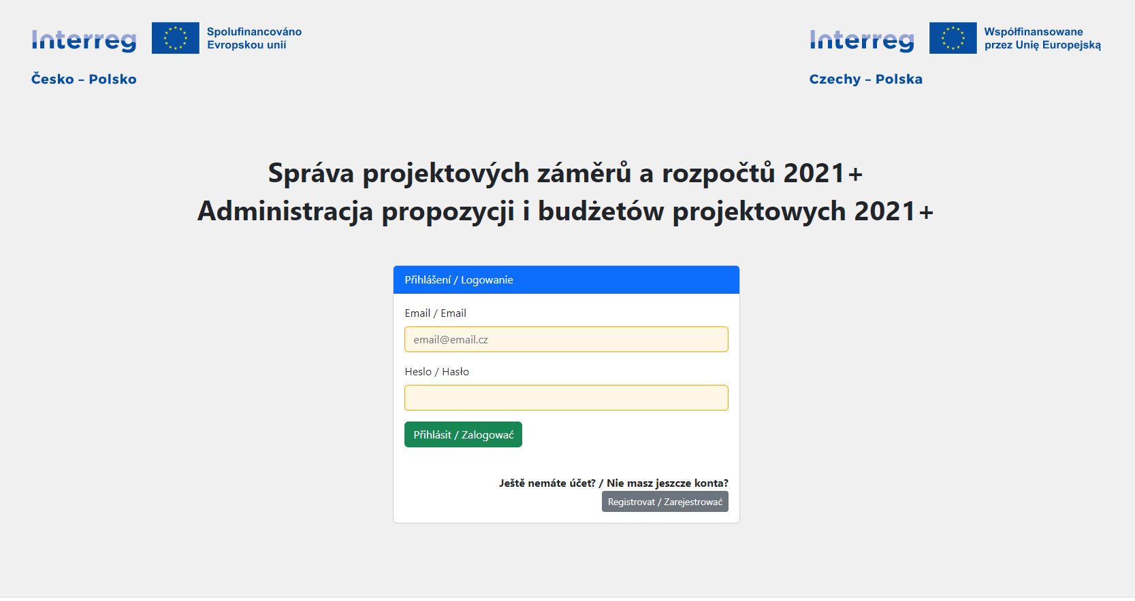
http://cz-pl.eu/zamery/prihlaseni.html

Slide 45
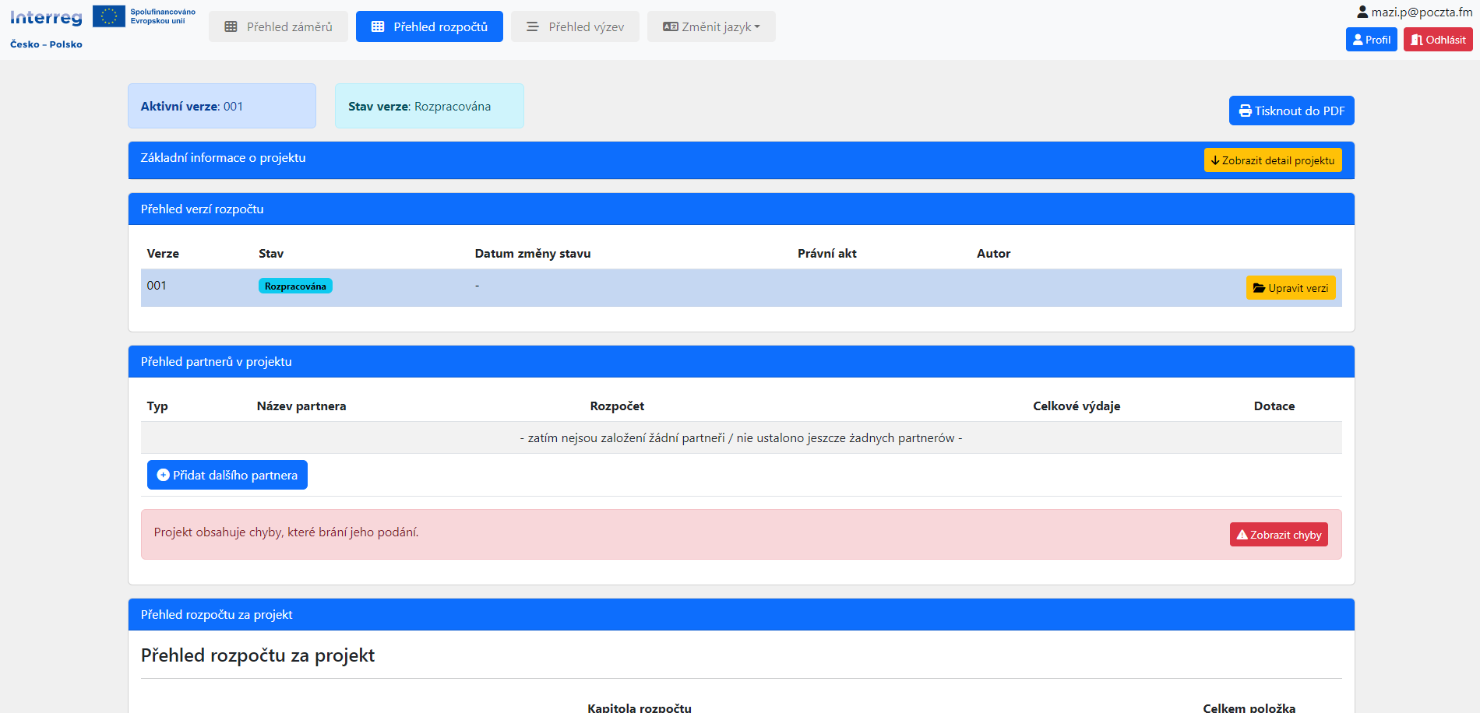

Slide 46
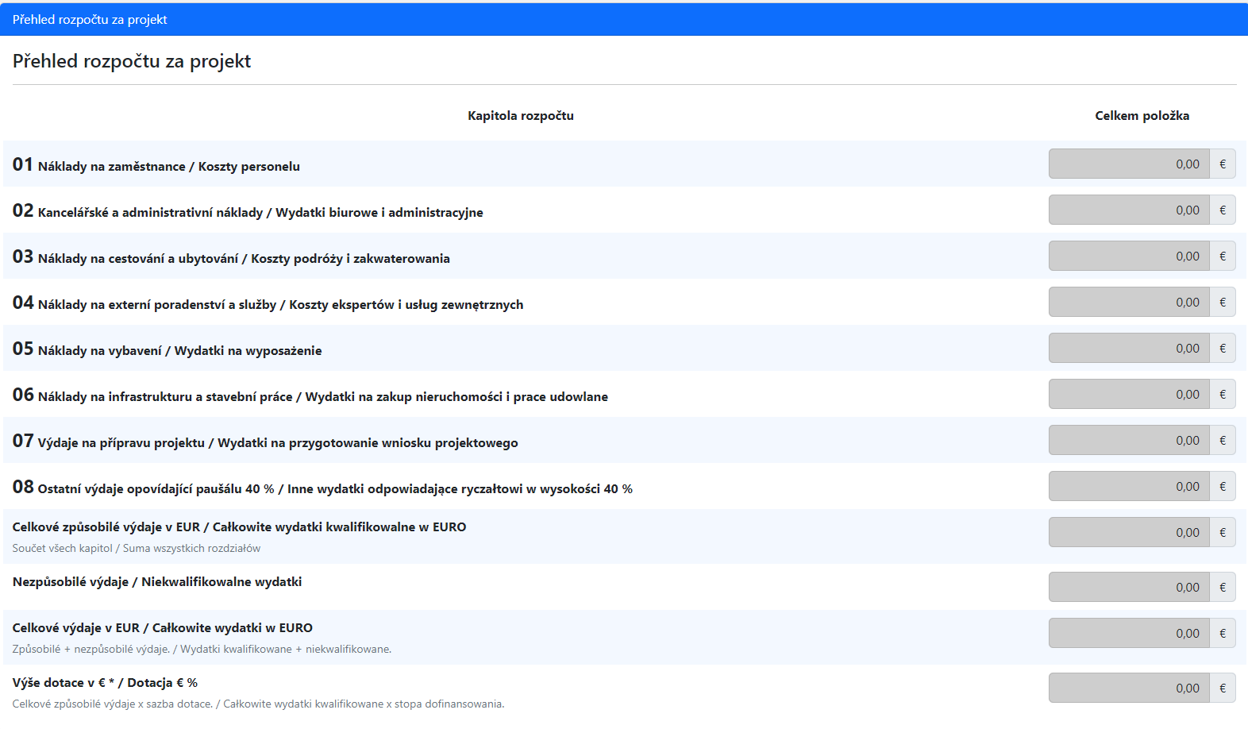

Slide 47
Dobrý přeshraniční projekt Dobry projekt transgraniczny

Slide 48
Dobrý přeshraniční projekt / Dobry projekt transgraniczny
Společný, založený na partnerství subjektů CZ a PL. Tematicky konzistentní. Vysoká úroveň přeshraniční spolupráce partnerů. Aktivity se doplňují, nejsou zrcadlové. Dosažené efekty by měly být lepší než v případě jednotlivých individuálních projektů, realizovaných pouze na jedné straně hranice. Měly by sloužit cílovým skupinám na obou stranách hranice. | Wspólny, oparty na partnerstwie subiektów CZ i PL. Spójny tematycznie. Wysoki poziom współpracy transgranicznej partnerów. Działania się uzupełniają, nie są lustrzane. Osiągane efekty powinny być lepsze, niż w przypadku projektów indywidualnych, realizowanych tylko po jednej stronie granicy. Powinien służyć grupom docelowym po obu stronach granicy.

Slide 49
Tematické propojení / Spójność tematyczna
Základem dobrého přeshraničního projektu je tematické propojení. Společné téma by mělo být blízké všem partnerům projektu. Společný potenciál, společný problém, společný zájem. Projekt začíná nalezením partnera, s nimž nás spojuje společné téma. | Filarem dobrego projektu transgranicznego jest spójność tematyczna. Wspólny temat powinien być charakterystyczny dla wszystkich partnerów projektu. Wspólny potencjał, wspólny problem, wspólny interes. Projekt rozpoczyna się od znalezienia partnera, z którym łączy nas wspólny temat.

Slide 50
Doplňující se aktivity / Uzupełniające się działania
Aktivity by neměly mít zrcadlový charakter. Aktivity by se měly doplňovat. Dosahované výsledky jsou lepší, než v případě aktivit realizovaných samostatně na jedné straně hranice. Cílová skupina je rozsáhlejší. | Działania nie powinny mieć lustrzanego charakteru. Działania powinny się uzupełniać. Osiągane efekty są lepsze, niż w przypadku działań indywidualnych po jednej stronie granicy. Grupa docelowa jest szersza.

Slide 51
Cílová skupina / Grupa docelowa
Projekt by měl mít dopad na cílové skupiny na obou stranách hranice. Všechny prvky projektu by měly mít vliv na cílové skupiny na obou stranách hranice. Ve výjimečných situacích projekt může mít vliv na cílové skupiny na jedné straně hranice – v takovém případě aktivity jsou na jedné straně a cílové skupiny na straně druhé. Přínos aktivit pro cílové skupiny na druhé straně hranice určuje přeshraniční dopad (efekt) projektu. | Projekt powinien oddziaływać na grupy docelowe po obu stronach granicy. Wszystkie elementy projektu powinny oddziaływać na grupy docelowe po obu stronach granicy. W wyjątkowych sytuacjach projekt może mieć wpływ na grupy docelowe po jednej stronie granicy – w takim przypadku działania po jednej stronie a grupy docelowe po drugiej. Korzyści, które działania przynoszą grupom docelowym po drugiej stronie granicy, określają wpływ (efekt) transgraniczny projektu.

Slide 52
Přeshraniční dopad
Wpływ transgraniczny

Slide 53
Přeshraniční dopad / Wpływ transgraniczny
V programu INTERREG musí mít každý projekt přeshraniční dopad (efekt). Na přeshraniční dopad projektu je zaměřená zvláštní část hodnocení v rámci procesu hodnocení projektu. Přeshraniční dopad projektu je vyžadován a monitorován v průběhu celé realizace projektu. Přeshraniční dopad by měl být trvalý, jeho udržitelnost je rovněž předmětem hodnocení v rámci procesu hodnocení projektu. | Każdy projekt realizowany w Programie INTERREG musi mieć wpływ (efekt) transgraniczny. Wpływ transgraniczny projektu podlega osobnej ocenie podczas procesu oceny projektu. Wpływ transgraniczny projektu jest wymagany i monitorowany podczas całej realizacji projektu. Efekt transgraniczny powinien być trwały, a jego trwałość jest również oceniana podczas procesu oceny projektu.

Slide 54
Přeshraniční dopad – hodnocení / Wpływ transgraniczny - ocena
Přidaná hodnota společné realizace projektu. Příspěvek projektu k propojování příhraničí. Dopad projektu na obě strany hranice (cílové skupiny projektu). Šíře dopadu projektu ve společném území. Udržitelnost přeshraničního dopadu. | Wartość dodana wspólnej realizacji projektu. Wpływ projektu na integrację pogranicza. Wpływ projektu na obie strony granicy (grupy docelowe projektu). Znaczenie wpływu projektu we wspólnym obszarze. Trwałość wpływu transgranicznego.

Slide 55
Přeshraniční spolupráce
Współpraca transgraniczna

Slide 56
Přeshraniční spolupráce / Współpraca transgraniczna
Společná příprava projektu Společná realizace projektu Společný personál Společné financování projektu | Wspólne przygotowanie projektu Wspólna realizacja projektu Wspólny personel Wspólne finansowanie projektu

Slide 57
Přeshraniční spolupráce / Współpraca transgraniczna
Společná příprava projektu Do jaké míry je podíl partnerů na společné přípravě projektu patrný z projektového záměru, projektové žádosti a jejích příloh (např. podíl úkolů jednotlivých partnerů, kvalita překladů, popis komunikace mezi partnery)? | Wspólne przygotowanie projektu W jakim stopniu udział partnerów we wspólnym przygotowaniu projektu wynika z treści propozycji projektowej, wniosku projektowego i załączników (co jest odzwierciedlone np. w podziale zadań między partnerów, w jakości tłumaczenia, opisie komunikacji między partnerami)?

Slide 58
Přeshraniční spolupráce / Współpraca transgraniczna
Společná realizace projektu Do jaké míry popisuje projektová žádost koordinaci aktivit partnerů? Vyplývá z projektové žádosti aktivní podíl partnerů na činnostech partnerů z druhé strany hranice? Do jaké míry odpovídá charakteru projektu míra zapojení partnerů do realizace aktivit? | Wspólna realizacja projektu W jakim stopniu wniosek opisuje koordynację działań partnerów? Czy z wniosku projektowego wynika aktywny udział partnerów w działaniach partnerów z drugiej strony granicy? W jakim stopniu poziom zaangażowania partnerów w realizację działań odpowiada charakterowi projektu?

Slide 59
Přeshraniční spolupráce / Współpraca transgraniczna
Společný personál Do jaké míry jsou aktivity v projektu zajišťovány přímo personálem partnerů? Do jaké míry je v žádosti vysvětlen způsob spolupráce personálu partnerů při realizaci projektu? | Wspólny personel W jakim stopniu zadania w projekcie są wykonywane bezpośrednio przez własny personel partnerów? W jakim stopniu wniosek wyjaśnia sposób współpracy personelu partnerów przy realizacji projektu?

Slide 60
Přeshraniční spolupráce / Współpraca transgraniczna
Společné financování projektu splněno, pokud činí podíl partnera/ů z každého státu alespoň 10 % celkových způsobilých výdajů | Wspólne finansowanie projektu uważane jest za spełnione przy założeniu, że udział partnera/-ów z każdego kraju wynosi co najmniej 10 % całkowitych wydatków kwalifikowalnych

Slide 61
Tipy pro dobrou spolupráci / Wskazówki dotyczące dobrej współpracy
Hledejte partnera, s kterým se vám bude dobře spolupracovat Setkávejte se při přípravě i během realizace projektu Komunikujte spolu během přípravy i realizace projektu Učte se jazyk partnera | Szukajcie partnera, z którym będzie się Wam dobrze współpracować Spotykajcie się przy przygotowaniu i w trakcie realizacji projektu Komunikujcie się w trakcie przygotowania i realizacji projektu Uczcie się języka partnera

Slide 62
Děkuji za pozornost Dziękuję za uwagę

